Slide 1

Министерство науки и высшего образования Российской Федерации Федеральное государственное бюджетное образовательное учреждение высшего образования "Владимирский государственный университет имени Александра Григорьевича и Николая Григорьевича Столетовых" (ВлГУ)
ПРЕЗЕНТАЦИЯ К КУРСОВОЙ РАБОТЕ ПО ДИСЦИПЛИНЕ
«ПРИКЛАДНЫЕ АЛГОРИТМЫ»
ПО ТЕМЕ: «Разработка компилятора подмножества
процедурно-ориентированного языка»
Руководитель:
К.т.н доцент кафедры ИЗИ
Монахов Ю.М.
Выполнил:
Ст. гр. ИБ-116
Шахина А.В.
ВЛАДИМИР 2019

Slide 2
ПЛАН
1. Требования к разработке
2. Лексический анализатор
3. Синтаксический анализатор
4. Генерация байт-кода
5. Тестирование программы на соответствие требованиям

Slide 3
ТРЕБОВАНИЯ К РАЗРАБОТКЕ
Разработанный программный модуль должен соответствовать следующим требованиям:
1. Требования к входному языку:
Должны присутствовать операторные скобки;
Идентация должна игнорироваться программой;
Входная программа должна представлять собой единый модуль, но требуется предусмотреть вызов функций;
Могут присутствовать комментарии произвольной длины, которые должны игнорироваться компилятором;
Обязательное присутствие следующих операторов: присваивание (:=), условный оператор (if), операторы цикла (for, while, break, continue), арифметические операторы и операторы сравнения (+, -, *, /, >, <, <>, <=, >=), а также логические операторы (and, or);
Присутствие двух типов данных (целочисленный и вещественный);
Базовый вывод;
2. Требования к выходному языку:
Программа должна быть получена на ассемблере или байт-коде.

Slide 4
ЛЕКСИЧЕСКИЙ АНАЛИЗАТОР
private static final HashMap<String, String> OPERATORS_TOKEN; static { OPERATORS_TOKEN = new HashMap<>(); OPERATORS_TOKEN.put("(", "TK_OPEN_PARENTHESIS"); OPERATORS_TOKEN.put(")", "TK_CLOSE_PARENTHESIS"); OPERATORS_TOKEN.put("[", "TK_OPEN_SQUARE_BRACKET"); OPERATORS_TOKEN.put("]", "TK_CLOSE_SQUARE_BRACKET"); OPERATORS_TOKEN.put(".", "TK_DOT"); OPERATORS_TOKEN.put("..", "TK_RANGE"); OPERATORS_TOKEN.put(":", "TK_COLON"); OPERATORS_TOKEN.put(";", "TK_SEMI_COLON"); OPERATORS_TOKEN.put("+", "TK_PLUS"); OPERATORS_TOKEN.put("-", "TK_MINUS"); OPERATORS_TOKEN.put("*", "TK_MULTIPLY"); OPERATORS_TOKEN.put("/", "TK_DIVIDE"); OPERATORS_TOKEN.put("<", "TK_LESS_THAN"); OPERATORS_TOKEN.put("<=", "TK_LESS_THAN_EQUAL"); OPERATORS_TOKEN.put(">", "TK_GREATER_THAN"); OPERATORS_TOKEN.put(">=", "TK_GREATER_THAN_EQUAL"); OPERATORS_TOKEN.put(":=", "TK_ASSIGNMENT"); OPERATORS_TOKEN.put(",", "TK_COMMA"); OPERATORS_TOKEN.put("=", "TK_EQUAL"); OPERATORS_TOKEN.put("<>", "TK_NOT_EQUAL"); }
Поток символов текста входной программы подаётся на вход лексическому анализатору. Он выделяет идентификаторы, операторы, зарезервированные слова, строковые и числовые литералы, удаляет пробельные символы и комментарии, тем самым разбивая текст программы на токены. Список токенов хранится в структуре данных ArrayList <Token>.
Зарезервированные слова, использующиеся в языке Pascal, хранятся в файле vocabulary.txt. Константы – числовые литералы.
Поддерживаемые программой операторы: '(' , ') ‘, '+' , '-' , '*' , '/' , '=' , '<' , '>' , '>=‘ , `<=` , `:=`, ', ', ‘; ' , ‘and’.
Комментарии распознаются с помощью символов `!` и `?`, где `!` - начало комментария, а `?` - конец комментария.
CHAR_TYPE.put(String.valueOf(Character.toChars(39)[0]), TYPE.QUOTE); CHAR_TYPE.put(String.valueOf(Character.toChars(33)[0]), TYPE.QUOTE); CHAR_TYPE.put(String.valueOf(Character.toChars(63)[0]), TYPE.QUOTE);

Slide 5


Тестирование лексического анализатора
Полученные токены
Тестируемая программа на исходном языке
program factorial; var x, f: integer; function fact(a : integer): integer; var num1, num2: integer; begin if (a <= 1) then begin a:=1; end; else begin num1:=a-1; num2:=fact(num1); a:=a*num2; end; factresult:=a; end; begin f:=5; x:=fact(f); writeln(x); end.

Slide 6

СИНТАКСИЧЕСКИЙ АНАЛИЗАТОР
Синтаксический анализатор является LL-парсером. Список токенов поступает на вход синтаксическому анализатору, после чего происходит их считывание слева направо. Далее создаётся список команд и стек переменных.
Стек переменных содержит все переменные, объявленные в исходном файле. В начале стека хранятся глобальные переменные, а затем те, которые имеют различные области видимости.
Каждая из команд определяет действия, которые должен выполнить генератор байт-кода. Например, команда HALT означает конец команд, т.е. завершение программы.

Slide 7
Тестирование синтаксического анализатора
COMMAND_LIST: STARTGLOBALVARS
COMMAND_LIST: STARTVARDECL
COMMAND_LIST: INTVAR
COMMAND_LIST: ENDVARDECL
COMMAND_LIST: PUSHVARFROMDECL
COMMAND_LIST: FUNCTIONSTARTINT
COMMAND_LIST: STARTFUNCVARS
COMMAND_LIST: IFCMP
COMMAND_LIST: PUSH
COMMAND_LIST: PUSHINTLIT
COMMAND_LIST: LEQ
COMMAND_LIST: IFTHEN
COMMAND_LIST: PUSHINTLIT
COMMAND_LIST: POP
COMMAND_LIST: IFELSE
COMMAND_LIST: PUSH
COMMAND_LIST: PUSHINTLIT
COMMAND_LIST: SUB
COMMAND_LIST: POP
COMMAND_LIST: ISCALLINT
COMMAND_LIST: PUSH
COMMAND_LIST: PUSHINT
COMMAND_LIST: PUSHINT
COMMAND_LIST: FUNCTIONCALL
COMMAND_LIST: REPLACERESULT
COMMAND_LIST: PUSH
COMMAND_LIST: POP
COMMAND_LIST: PUSH
COMMAND_LIST: PUSH
COMMAND_LIST: MULT
COMMAND_LIST: POP
COMMAND_LIST: IFEND
COMMAND_LIST: FUNCRETURN
COMMAND_LIST: PUSH
COMMAND_LIST: POP
COMMAND_LIST: FUNCTIONENDINT
COMMAND_LIST: STARTPROGRAM
COMMAND_LIST: PUSHINTLIT
COMMAND_LIST: POP
COMMAND_LIST: ISCALLINT
COMMAND_LIST: PUSH
COMMAND_LIST: PUSHINT
COMMAND_LIST: PUSHINT
COMMAND_LIST: FUNCTIONCALL
COMMAND_LIST: REPLACERESULT
COMMAND_LIST: PUSH
COMMAND_LIST: POP
COMMAND_LIST: PUSH
COMMAND_LIST: PRINT_INT
COMMAND_LIST: HALT
Тестируемая программа на исходном языке
program factorial; var x, f: integer; function fact(a : integer): integer; var num1, num2: integer; begin if (a <= 1) then begin a:=1; end; else begin num1:=a-1; num2:=fact(num1); a:=a*num2; end; factresult:=a; end; begin f:=5; x:=fact(f); writeln(x); end.
Команды, полученные после синтаксического анализа

Slide 8
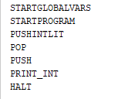
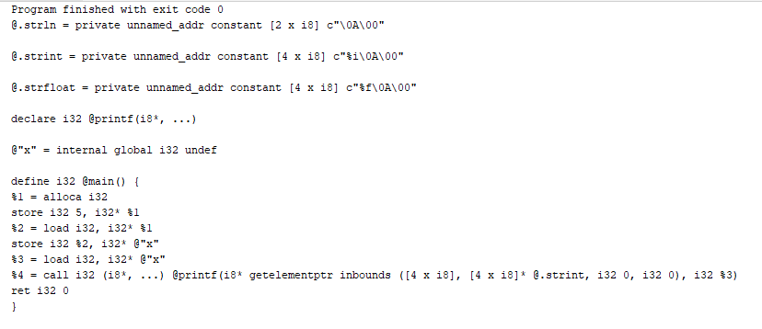
ГЕНЕРАЦИЯ БАЙТ-КОДА
Например, список команд, когда переменной присваивают некоторое значение, выглядит следующим образом:
Парсер отправляет список команд в класс Generator, где начинает составляться LLVM IR код. Каждая команда описывает некоторые действия с LLVM IR.
Данные команды преобразуются в следующий LLVM IR:

Slide 9
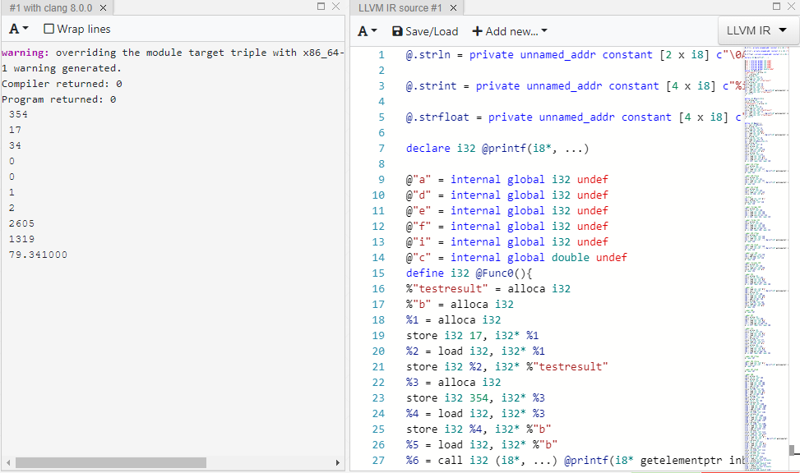
ТЕСТИРОВАНИЕ ПРОГРАММЫ НА СООТВЕТСТВИЕ ТРЕБОВАНИЯМ
В данном примере учтены все требования курсовой работы: игнорирование комментариев и идентации, два типа данных, вызов функции, вывод чисел и переменных, присутствие всех операторой, а также арифметических операций. Полученный LLVM IR запускается без ошибок.
program example; var a, d, e, f, i: integer; !целочисленный тип данных? var c: real; !вещественный тип данных? function test(): integer; !функция? var b: integer; begin testresult:=17; !оператор присваивания? b:= 354; !идентации не учитываются? writeln(b); !базовый вывод переменных? end; function test2(mess : integer): integer; !функция с переменной? begin test2result:=0; writeln(mess); end; !а это оооочень длинный комментарий и он игнорируется компилятором АААААААААААААААААААААА ? begin a:=test(); !вызов функции? writeln(a); !функция возвращает результат? test2(34); !вызов функции с переменной? e:=1; if (34 < a) then !условный оператор с else? begin writeln(1); end; else begin writeln(0); end; for i:=0 to 7 do !оператор цикла for? begin if (i = 3) then !условный оператор без else? begin writeln(2605); break; !оператор break? end; writeln(i); end; d:=3; while (d = 18) do !оператор цикла while? begin writeln(d); d:=d+3; end; while (e >= 24 ) do !оператор continue? begin e:=e*3; if (e = 4) then begin continue; end; else begin writeln(e); end; end; f:=(42-6)*a + (5+96)*7 !изменение приоритета операций? writeln(f); c:=e*3+240/3-3.659; !переменная real? writeln(c); end.

Slide 10
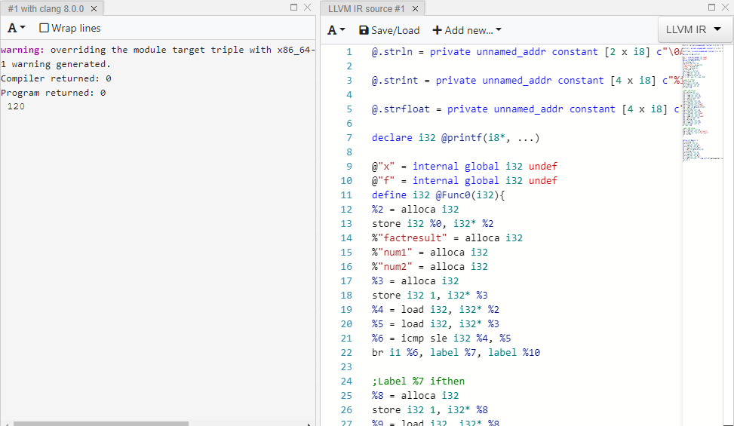
ТЕСТИРОВАНИЕ ПРОГРАММЫ НА СООТВЕТСТВИЕ ТРЕБОВАНИЯМ
Пример работы компилятора с рекурсией: подсчёт факториала.
program factorial; var x, f: integer; function fact(a : integer): integer; var num1, num2: integer; begin if (a <= 1) then begin a:=1; end; else begin num1:=a-1; num2:=fact(num1); a:=a*num2; end; factresult:=a; end; begin f:=5; x:=fact(f); writeln(x); end.
@.strln = private unnamed_addr constant [2 x i8] c"\0A\00" @.strint = private unnamed_addr constant [4 x i8] c"%i\0A\00" @.strfloat = private unnamed_addr constant [4 x i8] c"%f\0A\00" declare i32 @printf(i8*, ...) @"x" = internal global i32 undef @"f" = internal global i32 undef define i32 @Func0(i32){ %2 = alloca i32 store i32 %0, i32* %2 %"factresult" = alloca i32 %"num1" = alloca i32 %"num2" = alloca i32 %3 = alloca i32 store i32 1, i32* %3 %4 = load i32, i32* %2 %5 = load i32, i32* %3 %6 = icmp sle i32 %4, %5 br i1 %6, label %7, label %10 ;Label %7 ifthen %8 = alloca i32 store i32 1, i32* %8 %9 = load i32, i32* %8 store i32 %9, i32* %2 br label %26
;Label %10 ifelse %11 = alloca i32 store i32 1, i32* %11 %12 = load i32, i32* %2 %13 = load i32, i32* %11 %14 = sub i32 %12, %13 %15 = alloca i32 store i32 %14, i32* %15 %16 = load i32, i32* %15 store i32 %16, i32* %"num1" %17 = load i32, i32* %"num1" %18 = call i32 @Func0(i32 %17) %19 = alloca i32 store i32 %18, i32* %19
%20 = load i32, i32* %19 store i32 %20, i32* %"num2" %21 = load i32, i32* %2 %22 = load i32, i32* %"num2" %23 = mul i32 %21, %22 %24 = alloca i32 store i32 %23, i32* %24 %25 = load i32, i32* %24 store i32 %25, i32* %2 br label %26 ;Label %26 ifend %27 = load i32, i32* %2 store i32 %27, i32* %"factresult" %28 = load i32, i32* %"factresult" ret i32 %28 } %8 = call i32 (i8*, ...) @printf(i8* getelementptr inbounds ([4 x i8], [4 x i8]* @.strint, i32 0, i32 0), i32 %7) ret i32 0 }

Slide 11
СПАСИБО ЗА ВНИМАНИЕ!

